Slide 1
Rescan
Ein Überblick über den Workflow von der Bildaufnahme bis zur Produktverwaltung Jan Heitmeier, Mobile Application Development

Slide 2
Projektübersicht & Ziele
Kameraaufnahme → Bildverarbeitung → Produktanzeige & Bearbeitung → Speicherung
Integration von ML Kit zur offline Texterkennung
Einsatz von Jetpack Compose für eine moderne, deklarative UI
Simulation einer lokalen Datenbank (MockDb) zur Produktverwaltung

Slide 3
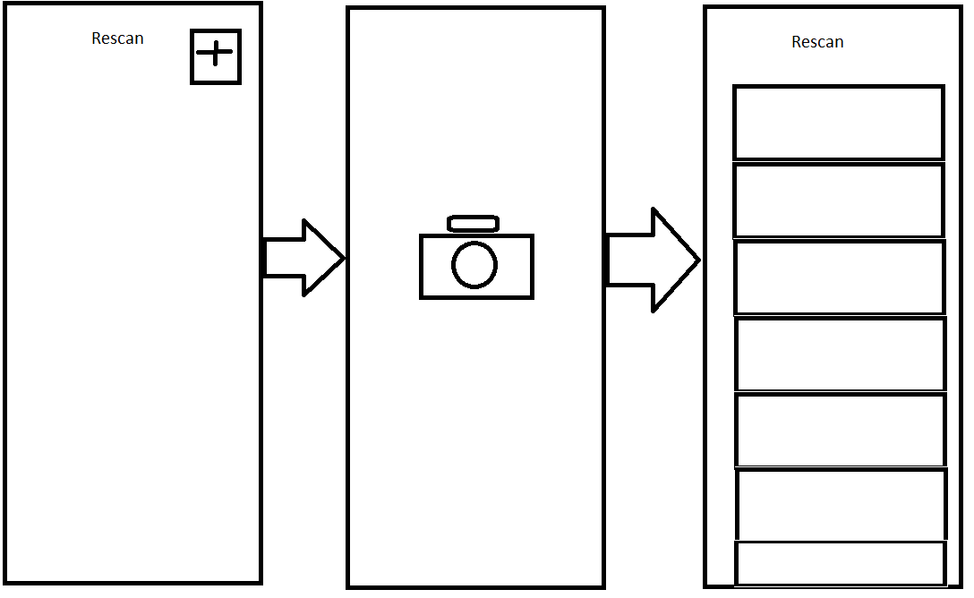
Konzept

Slide 4
Architektur & Komponenten
ScanScreen: Startet die Kamera und initiiert die Bildaufnahme
ScanAdapter: Verarbeitet das Bild, erkennt Text und extrahiert Produkt
ItemSelectScreen: Zeigt die erkannten Produkte, ermöglicht Bearbeitung und Auswahl von Kategorien
ProductRow: Einzelne Zeile zur Bearbeitung eines Produkts mit Swipe-Gesten
MockDb: Simulierte Datenbank für CRUD-Operationen

Slide 5
ItemSelectScreen – LazyColumn
Zweck: Dynamische Darstellung der erkannten Produkte aus dem Scan
Implementierung:
Verwendung von LazyColumn zur effizienten Darstellung einer Liste von Elementen
Jeder Eintrag basiert auf einem Product-Objekt, das über den items-Block iteriert wird
Schlüssel: Jeder Eintrag nutzt product.id als Key, um eine stabile und performante UI zu gewährleisten
Ergebnis:
Eine scrollbare Liste, in der jedes Produkt als eigene Zeile angezeigt wird

Slide 6
ItemSelectScreen - SwipeToDismiss
SwipeToDismiss: Umschließt den Inhalt jeder Produktzeile
Richtungen:
Swipe nach rechts (DismissedToEnd): Produkt wird gespeichert
Swipe nach links (DismissedToStart): Produkt wird verworfen
Dismiss-State:
Verwendung von rememberDismissState zur Verwaltung des Swipe-Zustands
Logik im confirmStateChange: Prüft Bedingungen (z. B. ob „Handel“ nicht leer ist) und führt entsprechende Aktionen aus

Slide 7
ItemSelectScreen - Zusammenspiel
Integration:
Die LazyColumn listet alle Produkte, während jedes Listenelement in eine ProductRow eingebettet ist
Jede ProductRow enthält das SwipeToDismiss-Element, das individuelle Interaktionen ermöglicht
Vorteile:
Effizienz: LazyColumn sorgt für performantes Rendering, auch bei langen Listen
Interaktivität: Swipe-Gesten ermöglichen schnelle Aktionen direkt in der Listenansicht
Workflow:
Der Benutzer sieht alle Produkte in einer scrollbaren Liste
Durch eine Swipe-Geste wird die jeweilige Zeile sofort entfernt und die entsprechende Aktion (Speichern oder Verwerfen) wird ausgeführt
Das UI-Feedback (z. B. grüne bzw. rote Hintergründe) unterstützt die Interaktion visuell

Slide 8
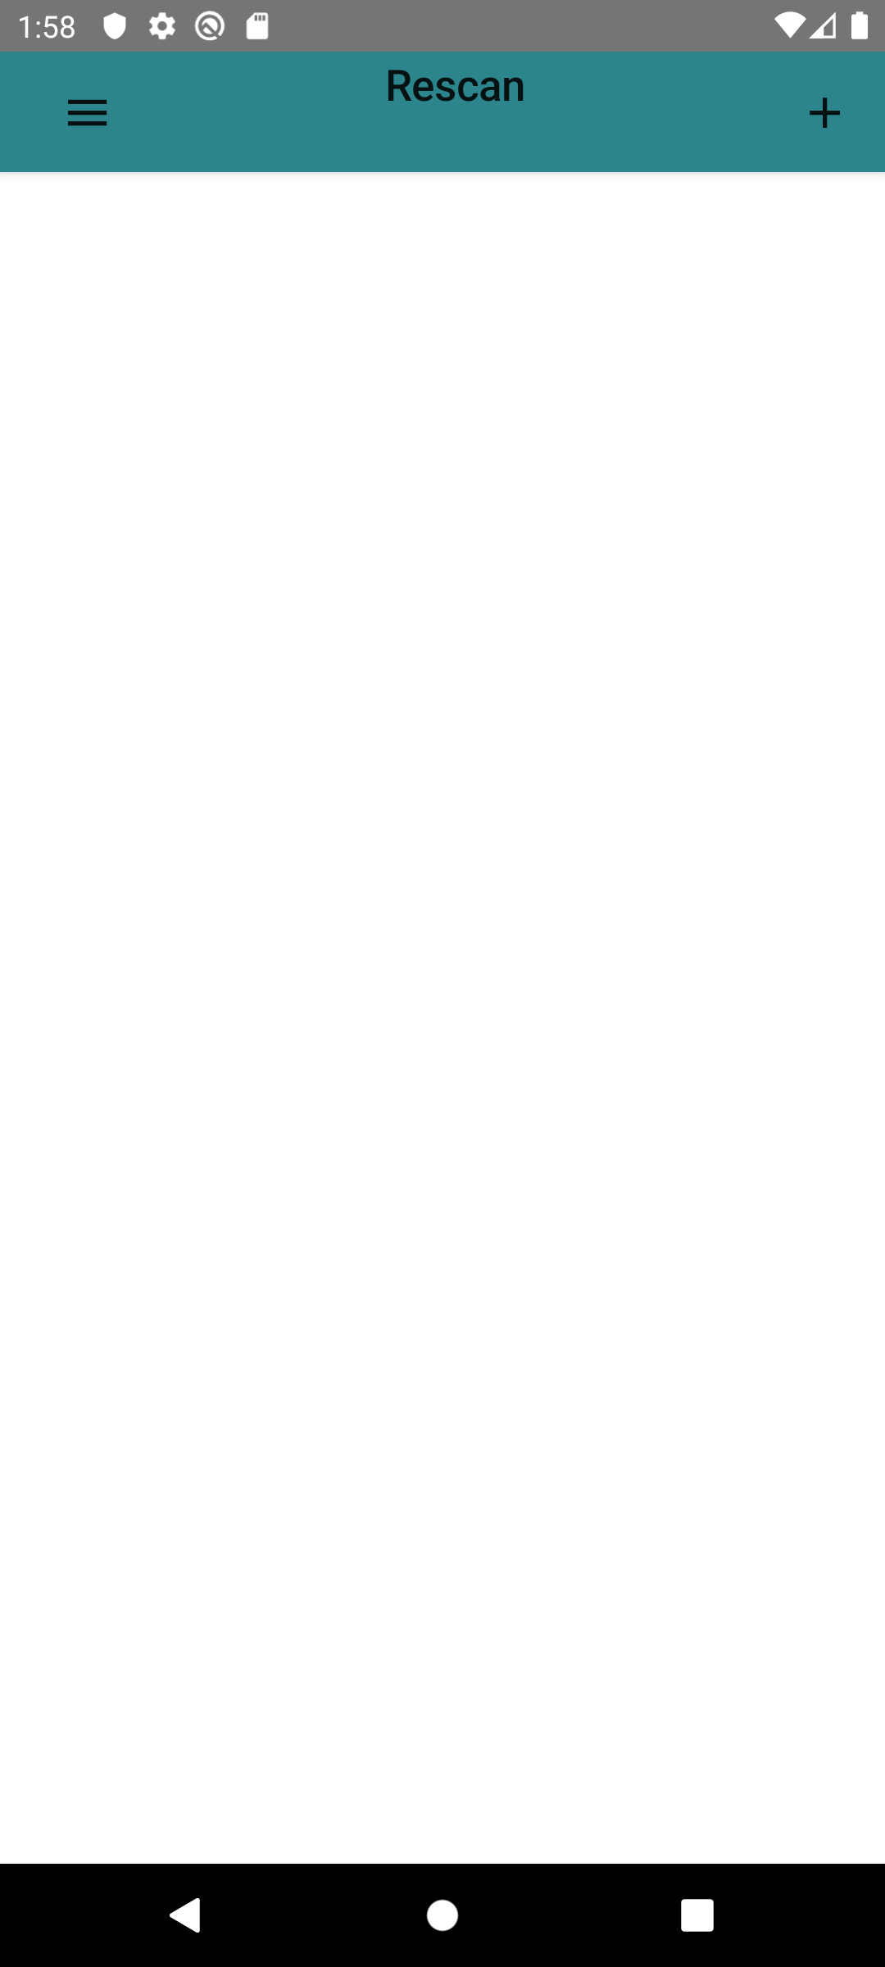
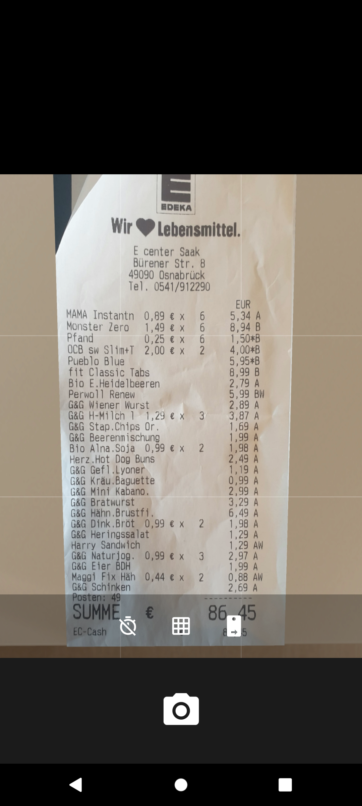
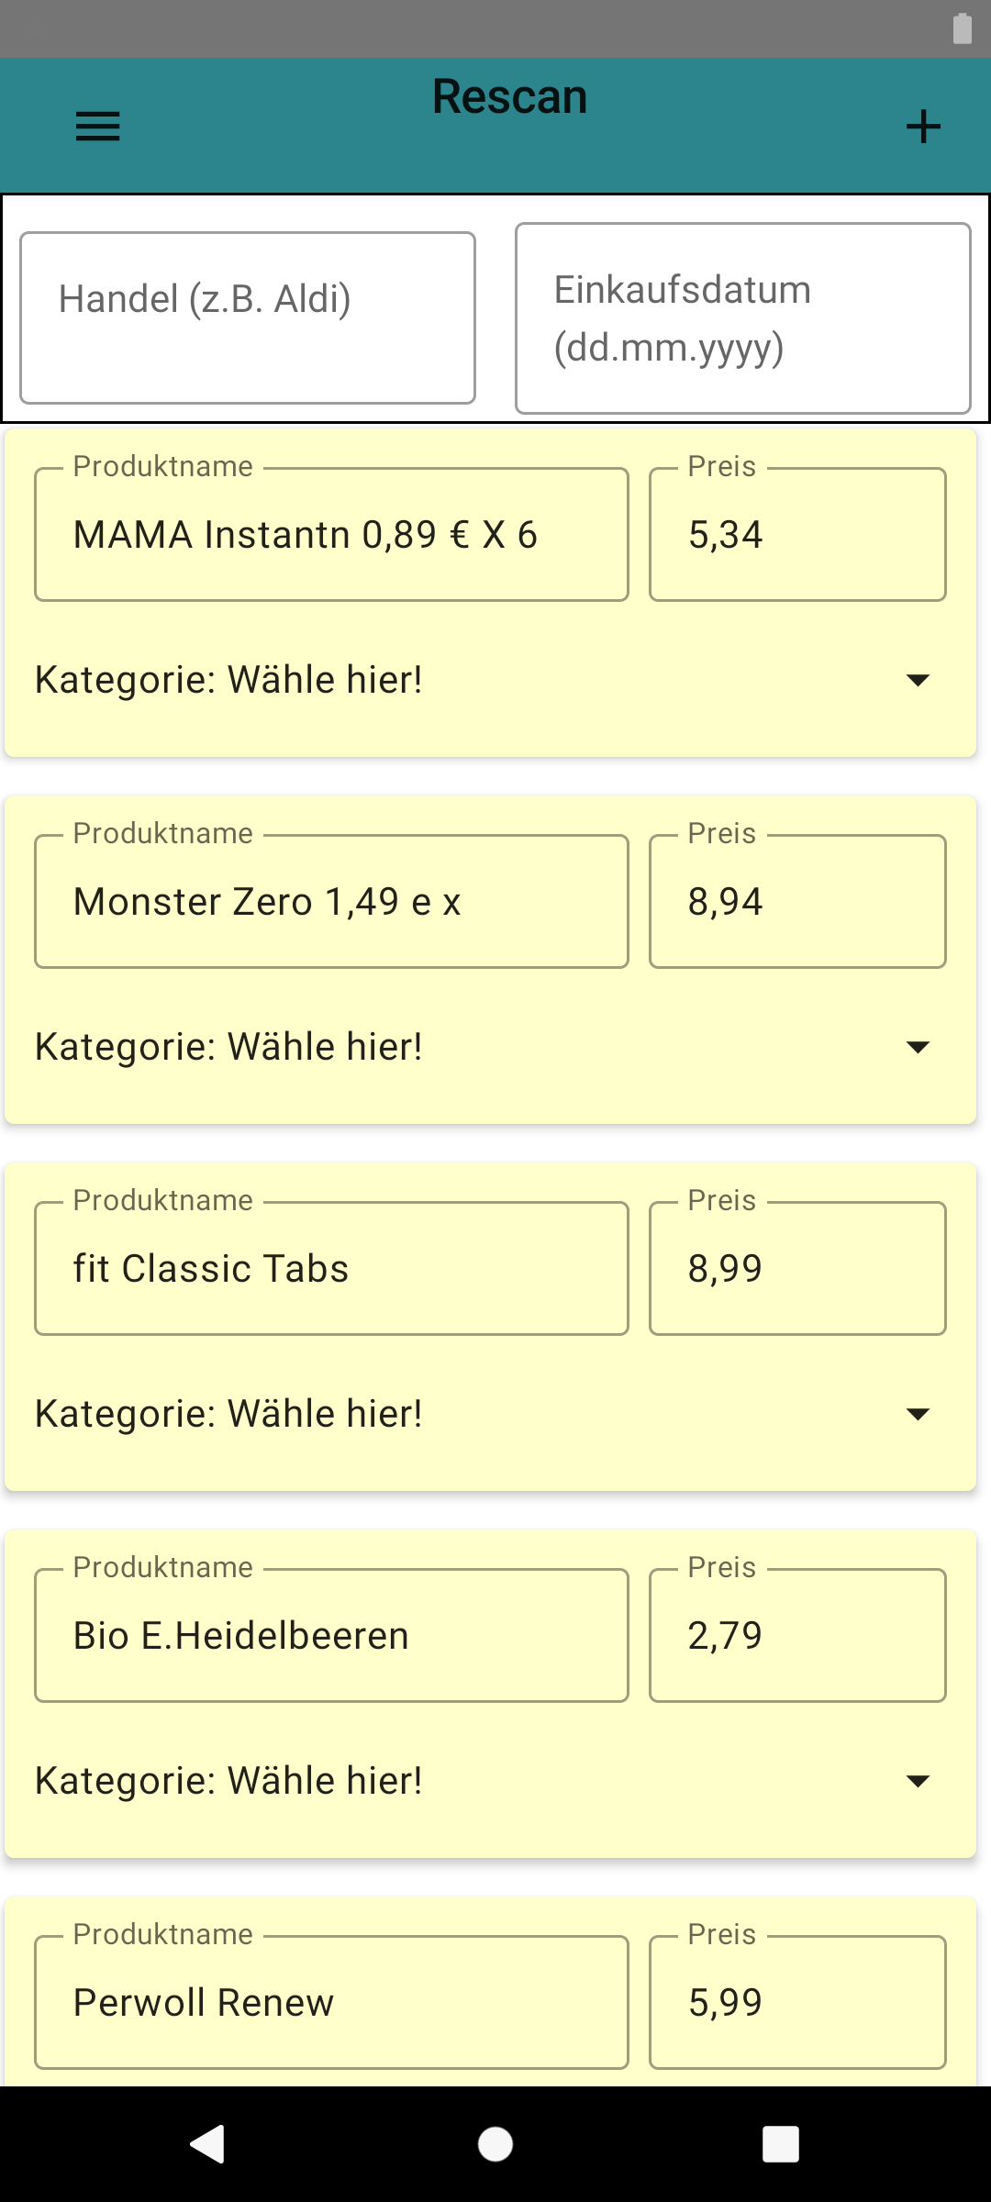
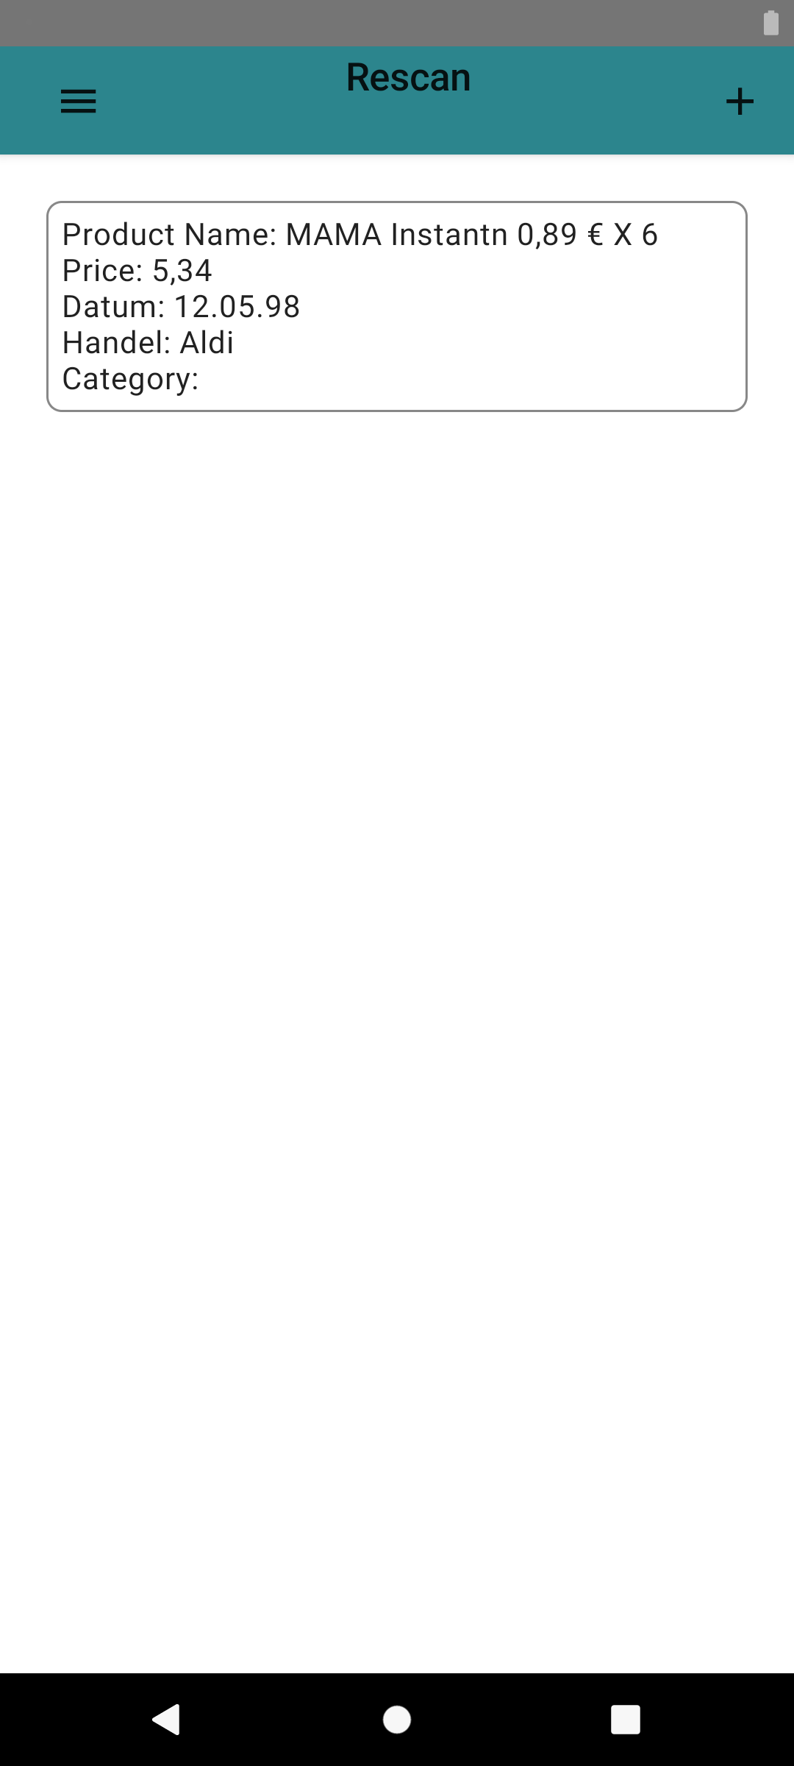
Ablauf

Slide 9
Demo
DEMO

